Slide 1
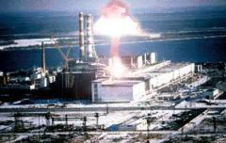
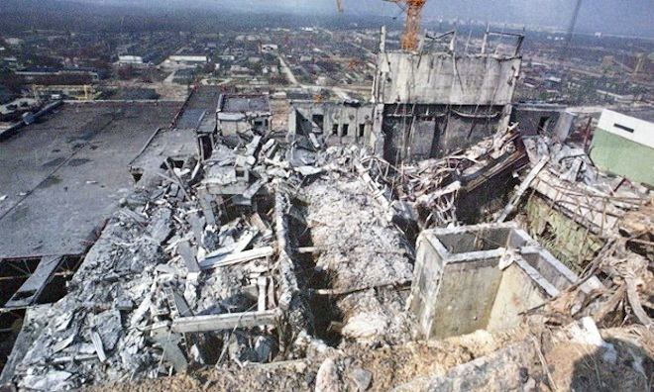
Катастрофа на чернобыльской аэс

Slide 2
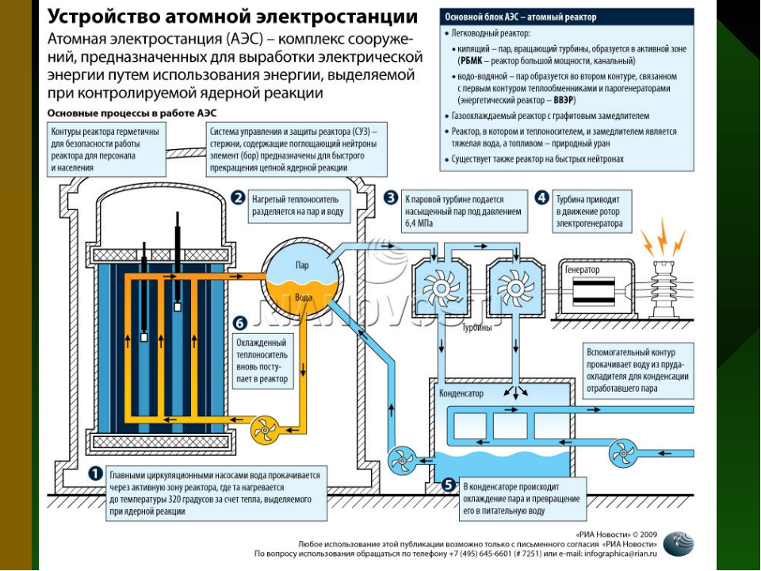

Slide 3
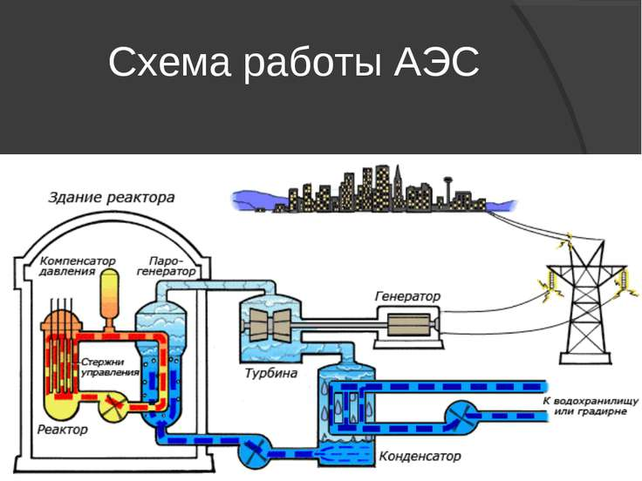

Slide 4
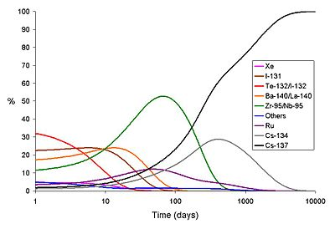
Ко времени аварии на ЧАЭС использовались четыре реактора РБМК-1000 (реактор большой мощности канального типа) с электрической мощностью 1000 МВт (тепловая мощность 3200 МВт) каждый. В реакторах типа РБМК находится 1661 канал, в которых размещены кассеты с ядерным топливом. Ядерное топливо, двуокись урана, запечена в виде таблеток диаметром около 1см и высотой 1,5 см. Таблетки собирают в колонну по 200 штук и загружают в ТВЭЛ, цилиндр длиной 3,5 м и диаметром 13,5 мм. 36 ТВЭЛов собирают в кассету, которая вставляется в канал реактора. Общий вес урана, загружаемого в реактор – 190 тонн.
ЧАЭС производила примерно десятую долю электроэнергии Украины.
Примерно в 1:24 26 апреля 1986 года на 4-м энергоблоке Чернобыльской АЭС произошёл взрыв, который полностью разрушил реактор.
В результате аварии произошёл выброс в окружающую среду радиоактивных веществ, в том числе изотопов урана, плутония, иода-131 (период полураспада 8 дней), цезия-134 (период полураспада 2 года), цезия-137 (период полураспада 33 года), стронция-90 (период полураспада 28 лет).

Slide 5
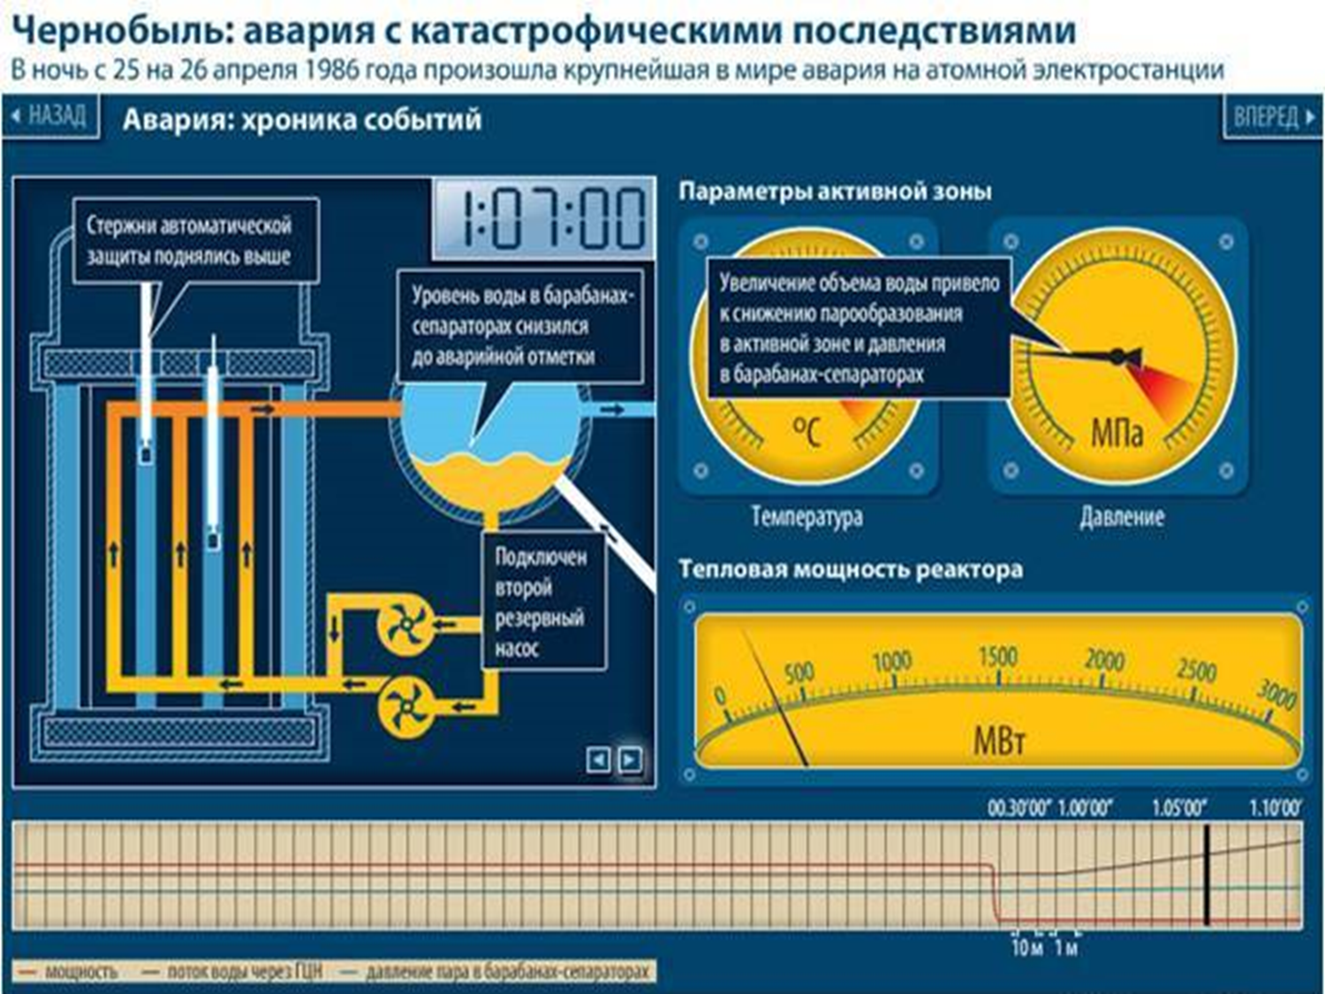

Slide 6
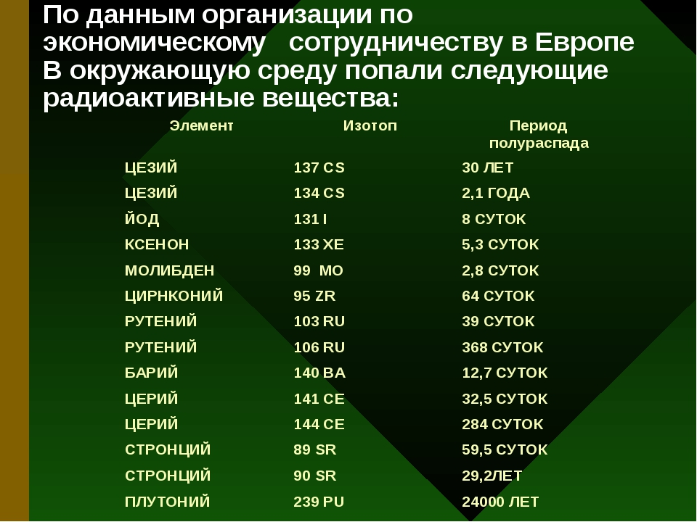
1. Радиоактивность - это процесс самопроизвольного превращения неустойчивого изотопа одного химического элемента в изотоп другого элемента, сопровождающийся испусканием элементарных частиц или ядер. Наиболее важное токсикологическое значение имеют изотопы: 131J, 129J, 90Sr, 137Cs, 239Pu, 91U, 144Ce.

Slide 7
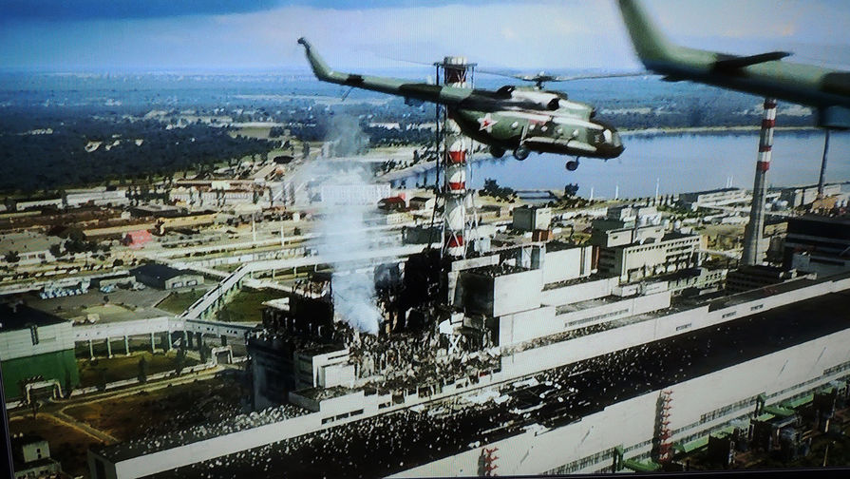
В последующие дни с помощью вертолетов на реактор сбросили около 5 тыс.т. соединений бора, доломита, глины, песка и свинца для поглощения ими радиоактивных частиц и выделяющегося тепла. После взрыва вся территория возле разрушенного блока была загрязнена элементами активной зоны реактора: кусками ТВЭЛов, элементами графитовой кладки реактора, элементами сооружений и конструкций. Уровень радиации достигал 200-300 Р/ час.

Slide 8
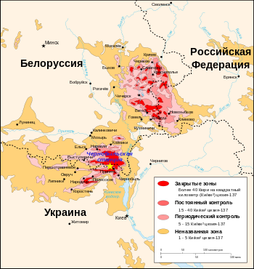
Сегодня, через 20 лет особую опасность представляет радиоактивные цезий и стронций с периодом полураспада 30 лет. В настоящие время более 60% первоначального количества этих элементов находятся в окружающей среде, участвуя в биологическом круговороте веществ. Особую опасность представляет сверхдолгоживущий плутоний. При пожаре плутоний и сажа образовали «горячие частицы», которые легко переносятся ветром и, попадая в организм человека, оседают в лёгких, вызывая серьёзное внутреннее облучение. Сейчас, через 20 лет после аварии, распалось около 0,1% выброшенного из реактора плутония, 99,9% всё ещё находятся в окружающей среде.

